Slide 1
навигатор по дополнительным общеобразовательным программам

Slide 2
Навигатор — это не просто нововведение системы дополнительного образования детей, это инструмент, который позволит стереть границы подведомственной принадлежности учреждений и выстроить доступность всех дополнительных общеобразовательных программ в регионе для детей и родителей.

Slide 3
В Ивановской области появился новый электронный ресурс – навигатор по дополнительным общеобразовательным программам.
С помощью него родители могут выбрать направление и место для занятия ребенка, а в перспективе – получить сертификат на обучение.
Это общероссийский проект – навигаторы по кружкам и секциям должны появиться в каждом регионе по федеральному проекту "Успех каждого ребенка" нацпроекта "Образование".

Slide 5
В Ивановской области заполнение платформы началось в тестовом режиме с мая 2021 г., к 2022 г. портал должен быть полностью работоспособным. На конец июля 2021 г. в базу пользователей вошли около 70% учреждений допобразования, имеющих лицензию. На страницах учреждений должна появиться информация о направлениях деятельности, кружках, секциях, вакантных местах и пр.

Slide 6
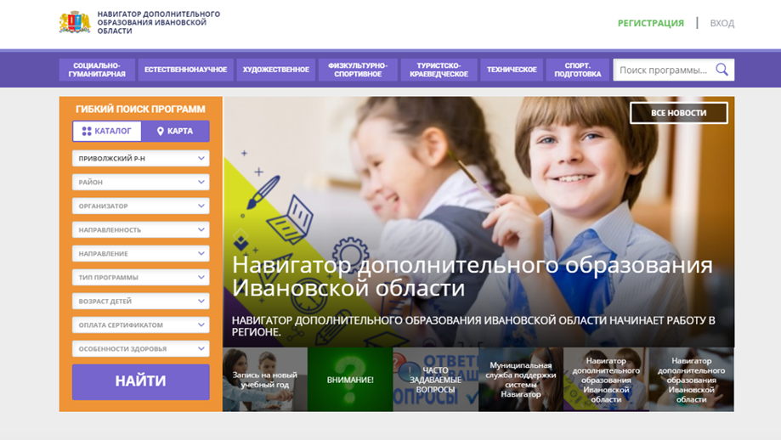
С помощью единого информационного портала родители могут ознакомиться с существующими направлениями и конкретными кружками, секциями, творческими объединениями и клубами, расписанием занятий, педагогами, отзывами, наличием вакантных мест для приема. Есть возможность отфильтровать поиск по населенному пункту, направлению деятельности, организации, возрасту ребенка, нахождению поблизости, особенностям здоровья и пр.

Slide 7
Электронная запись в учреждения дополнительного образования стартует в августе 2021 г. Позднее она будет интегрирована в единый портал госуслуг. Однако записаться в кружки и секции можно будет и при личном посещении.

Slide 8
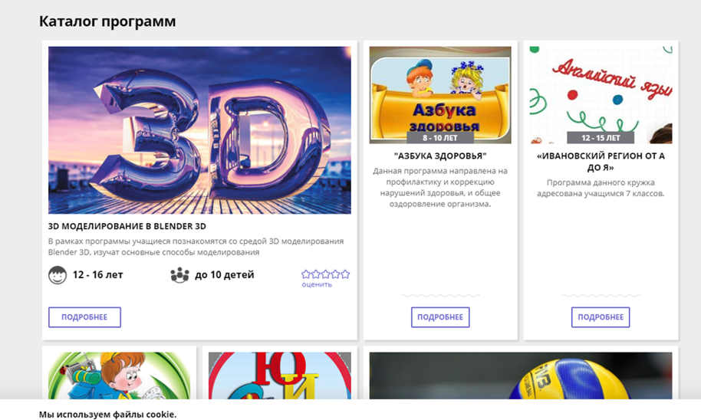
навигатор прибавит удобства как самим учреждениям, так и родителям и детям.

Slide 9
Также по нацпроекту "Образование" регионы получат финансирование на обучение каждого ребенка – сертификаты на допобразование. Каждому ребенку в возрасте от 5 до 18 лет будет полагаться сертификат, т. е. персональная гарантия государства на посещение любых лицензированных кружков или секций, размещенных на сайте Навигатора, за счет бюджета. У сертификата есть номинал – бюджетные деньги, которые можно потратить только на оплату кружка или секции для конкретного ребенка. Размер номинала определяют муниципальные власти. На сегодняшний день решения о персонифицированном финансировании допобразования приняли 33 региона. Из ближайших соседей сертификаты с 2019 г. действуют в Ярославской области и с 2021 г. вводятся во Владимирской. Номинал сертификата в Ярославле в 2019 г. составлял 9300 руб., или около 770 руб. в месяц.

Slide 12
Уважаемые родители и ребята !
Доводим до Вашего сведения, что запись на дополнительное образование детей будет осуществляться исключительно в электронном виде через НАВИГАТОР ДОПОЛНИТЕЛЬНОГО ОБРАЗОВАНИЯ Ивановской ОБЛАСТИ .(https://р37.навигатор.дети/program/1809-shkola-rannego-esteticheskogo-razvitiya-rostok )
На данный момент необходимо, в срочном порядке!!!!,просто зарегистрироваться в системе НАВИГАТОР. ДЛЯ ЧЕГО? Начиная с сентября 2022 года на каждого ребенка будет выдаваться денежный сертификат на доп.образование, без регистрации сертификат не выдадут.
В начале сентября, через классных руководителей, вам доведут информацию о доступных кружках в вашей школе, после чего вы запишите ребенка.

Slide 14
Инструкция для родителей( дети с 14 лет могут регистрироваться самостоятельно. ) по регистрации в системе Навигатор
Шаг 1. Необходимо пройти регистрацию на сайте Навигатора. Для этого необходимо зайти на сайт «Навигатор дополнительного образования детей Ивановской области». https://р37.навигатор.дети (В поисковой строке набрать НАВИГАТОР ДЕТИ Иваново)
Шаг 2. Нажать кнопку «Регистрация» в правом верхнем углу экрана.
Шаг 3.Заполнить все обязательные поля в регистрационной форме, используя подсказки:
- муниципальный район – Приволжский;
- фамилию, имя, отчество (родителя);
- номер мобильного телефона для связи;
- действующий адрес вашей электронной почты;
- пароль (придумать самостоятельно для Вашего личного кабинета в Навигаторе).
-Далее следует ознакомиться с Политикой конфиденциальности и пользовательским соглашением и поставить отметку в виде галочки в поле «Я выражаю согласие». После внимательной проверки правильности заполнения личных данных нажать кнопку «Зарегистрироваться».
Шаг 4.После успешной регистрации на указанный вами адрес электронной почты поступит сообщение от службы поддержки Навигатора со ссылкой для подтверждения вашего электронного адреса.
Обязательно перейдите по ссылке, указанной в письме, чтобы подтвердить свой e-mail и пользоваться всеми возможностями портала.
Шаг 5.После перехода по ссылке, и успешного подтверждения электронного адреса, нажмите на свои ФИО в верхнем правом углу для перехода в личный кабинет.
Шаг 6.В личном кабинете выберите вкладку «Дети», (в мобильной версии нажмите на три горизонтальные линии в правом верхнем углу) нажмите кнопку «+Добавить ребенка» и заполните все поля регистрационной формы:
- фамилия, имя, отчество (ребенка);
- дата рождения.
Проверьте правильность введённых вами данных и нажмите кнопку «Сохранить». Если у вас несколько детей, то вам необходимо снова повторить шаг 6.

